Slide 1


Slide 2
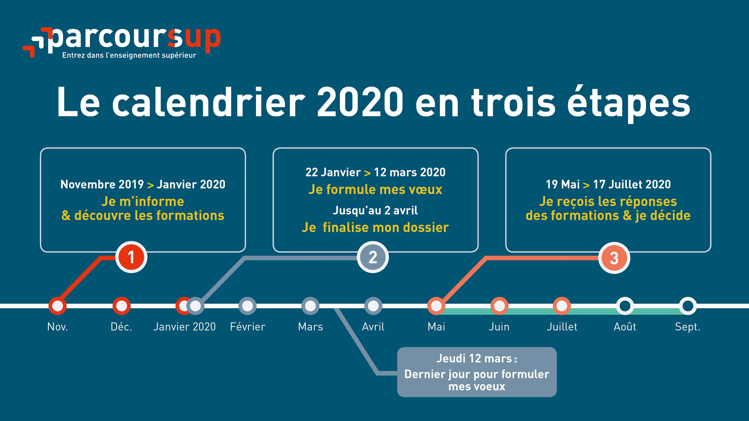

Slide 3
ETAPE 1 : DECOUVERTE DES FORMATIONS
20 décembre 2019– 22 janvier 2020

Slide 4
Des informations pour CONSTRUIRE son projet d’orientation sur Parcoursup.fr
Depuis le 20 décembre
Le site d’information Parcoursup.fr :
  pour s’informer sur le fonctionnement de chaque étape de la procédure, de l’inscription sur la plateforme à l’admission dans la formation choisie
  pour consulter les formations disponibles via un moteur de recherche amélioré (version adaptée aux tel. portables) permettant d’accéder à plus de 15 000 formations
    La très grande majorité des formations reconnues par l’Etat, y compris celles en apprentissage, sont désormais disponibles sur Parcoursup.
    Quelques rares formations d’enseignement supérieur proposées par des établissements privés ne sont pas présentes sur Parcoursup.
    > Contacter directement ces établissements et vérifier les modalités d’admission

Slide 5
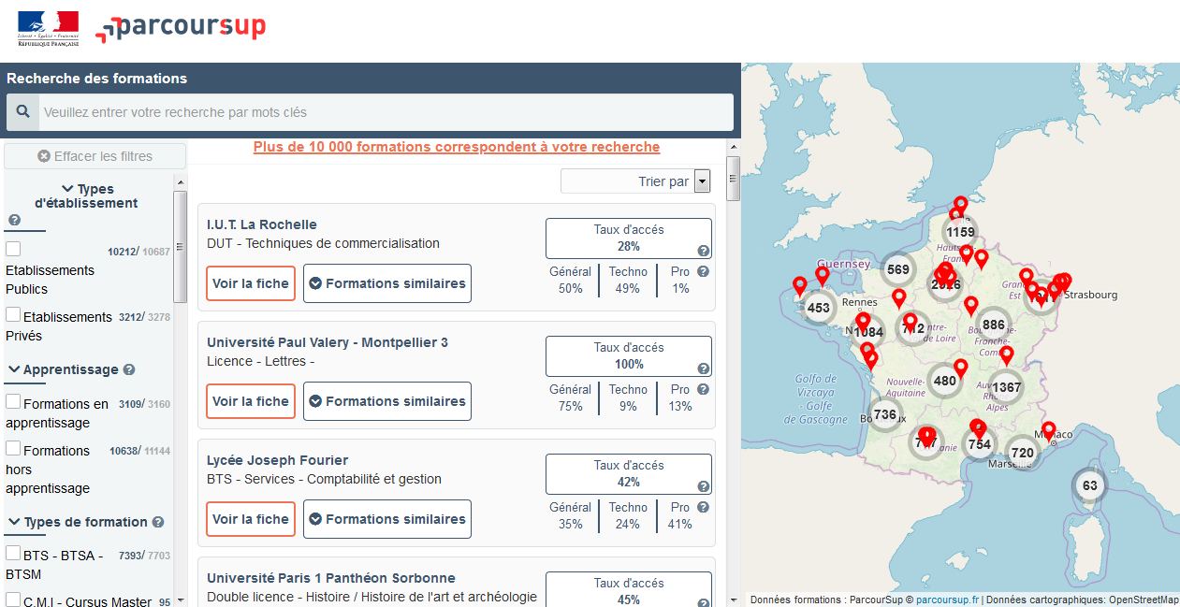
RECHERCHER DES FORMATIONS SUR Parcoursup

Slide 6
RECHERCHER DES FORMATIONS SUR parcoursup
Rechercher par mots clés ou critères de recherche :
  Saisie de mots clés
  Sélection de critères : type de formation, spécialité/mention des formations, apprentissage, internat etc.
Affiner le résultat de recherche en zoomant sur la carte pour afficher les formations dans une zone précise
Consulter les informations pour chaque formation trouvée :
  Pourcentage de candidats admis selon le type de baccalauréat en 2019
  Nombre de places disponibles en 2020 (à partir du 22 janvier 2020)
  Taux d'accès en 2019, c'est à dire la proportion de candidats ayant reçu une proposition d'admission
  Suggestions de formations similaires pour élargir vos choix
  Lien vers la fiche détaillée de la formation

Slide 7
Les fiches de présentation des formations
Pour chaque formation, des informations essentielles pour mieux connaître leur contenu, identifier les débouchés professionnels et évaluer la pertinence de vos choix :
  Informations fournies pour chaque formation dès le 20 décembre 2019 :
  Contenu et organisation des enseignements
  Attendus (connaissances et compétences pour réussir dans la formation)
  Critères généraux d’examen des vœux
  L’existence ou non de modalités particulières d’examen (concours écrit, entretiens de sélection) et le tarif éventuellement associé
  Nombre de candidats et nombre d’admis en 2019
  Dates des journées portes ouvertes ou des journées d’immersion
  Des contacts utiles : référent handicap, responsable pédagogique, étudiants ambassadeurs
  Le taux minimum de lycéens boursiers en 2019
  D’autres informations fournies pour chaque formation dès le 22 janvier 2020 :
  Le nombre de places proposées cette année
  Les taux de passage en 2ème année et de réussite selon le bac, des débouchés et des taux d’insertion professionnelle
  Le secteur géographique (pour les licences)

Slide 8
Focus sur LES NOUVELLES FORMATIONS en 2020
  Plus de 600 nouvelles formations intègrent Parcoursup dont :
  les licences sélectives de l’Université Paris Dauphine
  les 10 Sciences Po / Instituts d’Etudes Politiques
  de nouvelles écoles de commerce ou de management (concours Acces, Pass, Sesame…)
  7 nouvelles catégories d’instituts de formation aux professions paramédicales (dont, audioprothésiste, orthophoniste, technicien de laboratoire médical….)
  De nouvelles écoles de formation aux métiers de la culture (architecture et paysage, patrimoine, arts plastiques, spectacle vivant, cinéma, audiovisuel, multimédia, etc.)
  A savoir : ces formations sont référencées sur le moteur de recherche mais, en 2020, pour la très grande majorité d’entre elles, les candidatures devront se faire, hors Parcoursup directement auprès des établissements > modalités de candidature sur la fiche détaillée de la formation sur Parcoursup.
  les formations aux métiers de l’hôtellerie-restauration (Ferrandi, institut Paul Bocuse…)
  de nouvelles formations en apprentissage
  ….

Slide 9
Focus sur les Parcours d’accès aux études de santé (1/2)
Nouveauté 2020
L’objectif : la PACES disparaît et de nouveaux parcours d’accès aux études de santé sont mis en place pour diversifier les profils des étudiants et garantir des poursuites d’études et perspectives d’insertion variées
Trois principes :
Possibilité d’accéder aux études de santé après une, deux ou trois années d’études à l’université ou de poursuivre vers un diplôme de licence
Deux chances pour candidater aux études de santé tout au long de son parcours de 1er cycle
Suppression du concours : les candidats sont évalués sur leurs résultats en licence
Deux parcours proposés sur Parcoursup cette année par les universités pour accéder aux études de maïeutique (sage-femme), médecine, odontologie (dentaire), pharmacie ou kinésithérapie :
Une licence avec option « accès santé » (L.AS)
Exemple : licence de Droit, SVT, Gestion économie avec des enseignements supplémentaires liés à l’option santé
Un parcours spécifique « accès santé » (PASS) avec une option d’une autre discipline
Exemple : PASS option Droit, PASS option biologie etc.
    A savoir :
    Tous les profils auront des formations adaptées pour candidater en santé : les profils scientifiques pourront choisir entre PASS et L.AS, les profils non scientifiques auront accès à un large panel de L.AS dans des domaines variés
    Les candidats ont les mêmes chances d’accéder aux études de santé via une L.AS ou un PASS

Slide 10
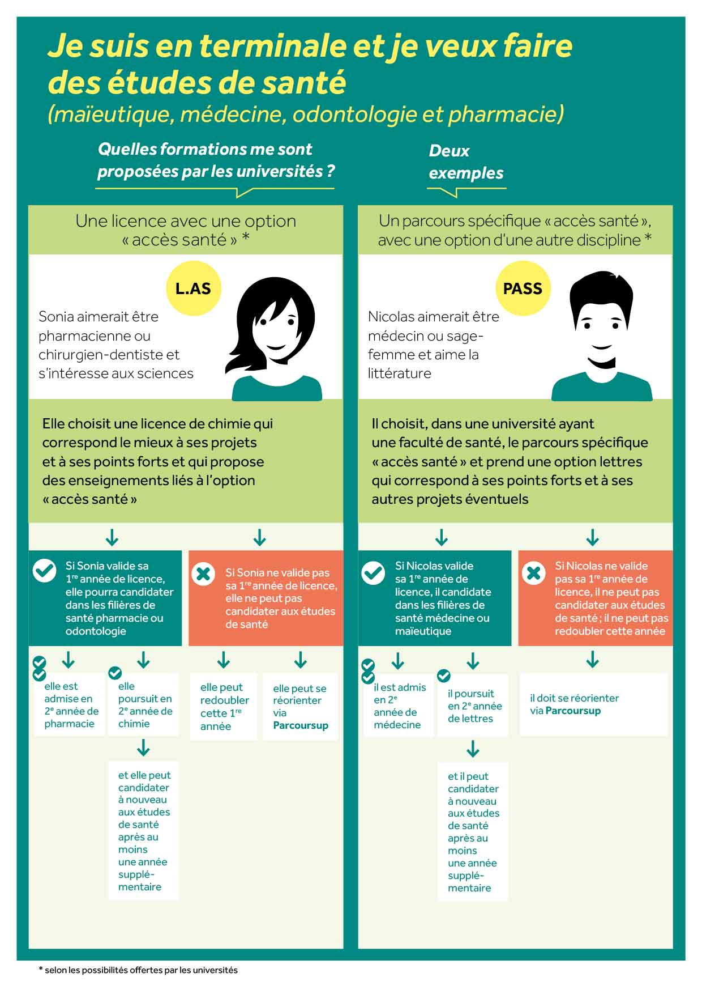
Focus sur les Parcours d’accès aux études de santé (2/2)
Nouveauté 2020
  PASS ou L.AS : comment ça marche ?
  Comment choisir sur Parcoursup le parcours qui vous convient le mieux ?
Consultez sur Parcoursup.fr :
→ Des exemples
→ Une page d’information → Une FAQ complète

Slide 11
ETAPE 2 : INSCRIPTION, FORMULATION DES VŒUX ET FINALISATION DU DOSSIER SUR PARCOURSUP
22 janvier > 12 mars > 2 avril 2020

Slide 12
S’INSCRIRE SUR PARCOURSUP
Les éléments nécessaires à l’inscription :
Une adresse électronique valide : pour échanger et recevoir les informations sur votre dossier
L’INE (identifiant national élève en lycée général, technologique ou professionnel) ou INAA (en lycée agricole) : sur les bulletins scolaires ou le relevé de notes des épreuves anticipées du baccalauréat
Cas des lycées français à l’étranger : l’établissement fournit l’identifiant à utiliser pour créer son dossier
  Important : renseigner un numéro de portable pour recevoir les alertes envoyées par la plateforme. Les parents ou tuteurs légaux peuvent également renseigner leur numéro de portable pour recevoir les mêmes alertes Parcoursup.
Des questions ? Besoin d’assistance pour s’inscrire ?
> Numéro vert : 0 800 400 070 (des numéros spécifiques pour les départements d’outre-mer)
> Messagerie contact depuis son dossier
> Tutoriels disponibles sur le site Parcoursup.fr

Slide 13
Formuler des vœux motivés
Du 22 janvier au 12 mars inclus
Des vœux formulés sans contrainte par le candidat, qui sont le fruit de sa réflexion personnelle et de ses échanges avec l’équipe pédagogique :
Des vœux motivés : en quelques lignes, le lycéen explique ce qui motive chacun de ses vœux. Il est accompagné par son professeur principal
Des vœux non classés : aucune contrainte imposée pour éviter toute autocensure
Pour des formations sélectives (Classe prépa, BTS, DUT, écoles, IFSI, IEP…) et non sélectives (licence, PASS)
Jusqu’à 10 vœux
Jusqu’à 10 vœux supplémentaires en apprentissage
  Conseil : penser à diversifier ses vœux entre des formations sélectives et non sélectives
  Conseil : éviter de ne formuler qu’un seul vœu (en 2019, les candidats ont formulé 9 vœux en moyenne)

Slide 14
LES FORMATIONS CONCERNéES PAR LES VŒUX MULTIPLES (1/3)
BTS, DUT, classes prépa, DN MADE :
  ils sont regroupés par spécialité à l’échelle nationale
  chaque établissement proposant une même spécialité correspond à un sous-vœu
  pour demander une spécialité de BTS, DUT, classe prépa ou DN MADE : vous formulez un vœu multiple et vous pouvez choisir jusqu’à 10 sous-vœux dans cette spécialité
  Remarque : la demande d’une classe prépa dans un même établissement avec ET sans internat compte pour un seul sous-vœu
DCG (diplômes de comptabilité et de gestion) :
  ils sont regroupés à l’échelle nationale
  Chaque établissement proposant un DCG correspond à un sous-vœu
  Pour demander un DCG : vous formulez un vœu multiple et vous pouvez choisir jusqu’à 10 sous-vœux
  A savoir : pour l’ensemble de ces formations, vous pouvez faire jusqu’à 20 sous-vœux pour l’ensemble des vœux multiples.
Exemple : vous demandez un BTS « Métiers de la chimie » dans 7 établissements différents
→ Dans votre dossier, ces demandes comptent pour 1 vœu et 7 sous-vœux

Slide 15
LES FORMATIONS CONCERNéES PAR LES VŒUX MULTIPLES (3/3)
Les écoles d’ingénieurs / de commerce et de management qui sont regroupées en réseau et qui recrutent sur concours commun
  Pour demander ces écoles vous formulez un vœu multiple pour un concours. Chaque école correspond à un sous-vœu et le nombre de sous-vœux est illimité.
Le réseau des 7 Sciences Po/IEP qui sont regroupées en réseau et qui recrutent sur concours commun (Aix, Lille, Lyon, Rennes, St Germain-en-Laye, Strasbourg, Toulouse)
  Pour demander ces IEP, vous formulez un vœu multiple pour le concours commun (constitué d’épreuves écrites). Chaque IEP correspond à un sous-vœu et le nombre de sous-vœux est illimité.
Les EFTS (établissements de formation en travail social) sont regroupés par diplôme d’Etat à l’échelle nationale
  Pour demander un EFTS, vous formulez un vœu multiple par DE. Chaque EFTS correspond à un sous-vœu et le nombre de sous-vœux est illimité.
Les parcours spécifiques « accès santé » en Ile-de-France sont regroupés à l’échelle régionale
  Pour demander un PASS en IDF, vous formulez un vœu multiple. Chacune des 7 UFR médicales de la région correspond à un sous-vœu et le nombre de sous-vœux est illimité.

Slide 16
Questionnaires DROIT & SCIENCES : A quoi ça sert ?
Des questionnaires d’auto-évaluation pour aider les candidats dans leur réflexion :
Ces questionnaires concernent uniquement les candidats qui souhaitent postuler en licence de Droit ou dans l’une des 14 licences scientifiques proposées sur Parcoursup
Ils aident les candidats à avoir un premier aperçu des types de connaissances et de compétences à mobiliser dans la formation demandée.
Les résultats n'appartiennent qu’au seul candidat. Ils ne sont en aucun cas transmis aux universités.
Chaque candidat concerné doit obligatoirement répondre au questionnaire correspondant à la formation de son choix :
  Accessible depuis la fiche de formation sur Parcoursup au moment où le lycéen formule son vœu
  Une attestation à télécharger et à joindre à son dossier avant le 2 avril 2020 inclus

Slide 17
La DEMande de CéSURE : mode d’emploi
Un lycéen peut demander une césure directement après le bac : possibilité de suspendre temporairement une formation afin d’acquérir une expérience utile pour sa formation ou favoriser son projet (partir à l’étranger, réaliser un projet associatif, entrepreneurial…)
  Durée la césure : d’un semestre à une année universitaire
  Demande de césure à faire lors de la saisie des vœux sur Parcoursup (en cochant la case « césure »)
  L’établissement prend connaissance de la demande de césure uniquement au moment où le lycéen effectue son inscription administrative
  Dès que le lycéen a accepté définitivement une proposition d’admission, il contacte la formation pour savoir comment déposer sa demande de césure
  La césure n’est pas accordée de droit : une lettre de motivation précisant les objectifs et le projet envisagés pour cette césure doit être adressée au président ou directeur de l’établissement.
Avantages de la césure :
Le candidat peut demander le maintien de sa bourse pendant la durée de la césure
Le lycéen est bien inscrit dans la formation qu’il a acceptée et bénéficie du statut étudiant pendant toute la période de césure
Il a un droit de réintégration ou de réinscription à l’issue de la césure sans repasser par Parcoursup

Slide 18


Slide 19
Finaliser son dossier et confirmer ses vœux
Jusqu’au
2 avril inclus
Pour que les vœux saisis deviennent définitifs sur Parcoursup, les lycéens doivent obligatoirement :
Compléter leur dossier : saisie du projet de formation motivé pour chaque vœu formulé, de la rubrique « préférence et autres projets » et des éventuelles pièces complémentaires demandées par certaines formations
Confirmer chacun de leurs vœux
Si un vœu n’est pas confirmé avant le 2 avril 2020 (23h59- heure de Paris),
le vœu ne sera pas examiné par la formation

Slide 20
LA rubrique «Activités et centres d’intérêts»
Jusqu’au
2 avril inclus
Cette rubrique permet au candidat de renseigner des informations qui ne sont pas liées à sa scolarité et qu’il souhaite porter à la connaissance des formations qui vont étudier son dossier :
expérience d’encadrement ou d’animation
engagement civique, associatif
expériences professionnelles ou stages
ouverture au monde (pratiques sportives et culturelles)
Cette rubrique est facultative mais c’est un atout supplémentaire pour le lycéen : elle permet de se démarquer, de parler davantage de soi et de mettre en avant des qualités, compétences ou expériences qui ne transparaissent pas dans les bulletins scolaires.

Slide 21
LA rubrique « préférence et autres projets »
Jusqu’au
2 avril inclus
Cette rubrique est composée de 2 parties distinctes qui doivent obligatoirement être renseignées pour finaliser le dossier candidat :
Une partie où le candidat doit exprimer en quelques phrases ses préférences entre les vœux formulés ou pour un domaine particulier. Ces informations seront très utiles pour les commissions académiques qui à partir de début juillet accompagnent les candidats qui n’ont pas reçu de proposition d’admission durant la phase d’admission.
Une seconde partie où le candidat doit indiquer s’il a formulé ou envisage de formuler des vœux dans des formations hors Parcoursup. Il doit également préciser s’il a des projets professionnels ou personnels, en dehors de la plateforme.
IMPORTANT : ces informations sont confidentielles et ne sont donc pas transmises aux formations. Elles permettent simplement de mieux suivre les candidats durant la procédure et de mieux analyser leurs motivations et besoins.

Slide 22
EXAMEN DES VŒUX PAR LES FORMATIONS : LES PRINCIPES
7 avril > 11 mai 2020

Slide 23
L’examen des vœux par les établissements d’enseignement supérieur
Du 7 avril au
11 mai
Le dossier de chaque lycéen est transmis pour examen aux établissements d’enseignement supérieur. Pour chaque formation demandée, il comporte :
le projet de formation motivé
les bulletins de 1ère et terminale (1er et 2ème trimestre ou 1er semestre) et les notes aux épreuves anticipées du baccalauréat
les pièces complémentaires demandées par certaines formations
le contenu de la rubrique « Activités et centres d’intérêt », si elle a été renseignée
la fiche Avenir renseignée par le lycée

Slide 24
Un modèle d’admission juste et transparent (4/4)
  La prise en compte du profil et du projet de chaque lycéen :
  Pour l’admission dans les formations sélectives (CPGE, STS, IUT, écoles, IFSI, EFTS…)
    L’admission se fait sur dossier et, dans certains cas, par concours (épreuves écrites) ou entretien de sélection (si ces modalités d’examen sont payantes, la fiche de formation le précise)
    Des spécificités pour l’accès des bacheliers professionnels en STS et des bacheliers technologiques en DUT (objectif de garantir une priorité d’accès à ces publics).
  Pour l’admission dans les formations non sélectives (licences et PASS)
    un lycéen peut accéder à la licence de son choix à l’université, dans la limite des capacités d’accueil
    l’université peut conditionner l'admission au suivi d’un parcours de réussite personnalisé (remise à niveau, cursus adapté…) pour renforcer ses compétences et favoriser sa réussite (Oui-Si)
    si le nombre de vœux reçus est supérieur au nombre de places disponibles : les dossiers sont ordonnés par une commission d’examen des vœux, après qu’ils ont été étudiés pour vérifier leur adéquation avec la formation demandée

Slide 25
ETAPE 3 : PHASE D’ADMISSION (REPONSES DES FORMATIONS ET ACCEPTATION DES PROPOSITIONS)
19 mai – 17 juillet 2020

Slide 26
Phase d’admission : les lycéens font leur choix
Les candidats font leur choix en fonction des réponses qu’ils ont reçues
Ils reçoivent les propositions d’admission au fur et à mesure : chaque fois qu’un candidat fera son choix, il libèrera des places qui sont immédiatement proposées à d’autres candidats. Chaque jour, de nouveaux candidats auront donc de nouvelles propositions.
C’est pour cette raison que Parcoursup fonctionne en continu : le dossier personnel des candidats est actualisé chaque jour.
Pour aider les candidats en liste d’attente à faire leur choix, des indicateurs seront disponibles pour chacun de leur vœu :
  Leur rang dans la liste d’attente et le nombre de candidats en attente
  leur rang dans la liste d’appel, celui du dernier candidat admis cette année et celui du dernier candidat admis en 2019 (si l’information est disponible)

Slide 27
réception des réponses et acceptation des propositions
A partir du
19 mai
Le 19 mai 2020 : le lycéen prend connaissance des réponses des établissements pour chaque vœu confirmé
Il doit répondre à TOUTES les propositions d’admission reçues, en respectant les délais de réponse indiqués
Lorsqu’il accepte une proposition d’admission, il peut conserver les vœux en attente qui l’intéressent davantage
Interruption des propositions pendant les épreuves écrites du baccalauréat du 17 au 24 juin et suspension des délais de réponse aux propositions

Slide 28

les réponses des formations
Le 19 mai 2020, les lycéens reçoivent une réponse de la part des formations pour chaque vœu et chaque sous-vœu formulé :
Formation sélective (BTS, DUT, CPGE, IFSI, écoles, …) :
Réponse donnée au futur étudiant
Choix du futur étudiant
OUI (proposition d’admission)
Il accepte la proposition ou y renonce
ou
En attente d’une place
Il maintient le vœu en attente ou y renonce
ou
Non
Formation non sélective (licences, PASS) :
Réponse donnée au futur étudiant
Choix du futur étudiant
OUI (proposition d’admission)
Il accepte la proposition ou y renonce
ou
OUI-SI (proposition d’admission)
Il accepte la proposition ou y renonce
ou
En attente d’une place
Il maintient le vœu en attente ou y renonce
    oui – si : le lycéen se voit proposer un parcours de réussite personnalisé pour se renforcer dans les compétences attendues et se donner toutes les chances de réussir

Slide 29


Comment répondre aux propositions reçues (1/4)
Quand une proposition d’admission est reçue, le candidat est prévenu :
  par SMS et par mail dans sa messagerie personnelle (rappel : une adresse mail valide et régulièrement consultée et un numéro de portable sont demandés au moment de l’inscription Parcoursup)
  par notification sur l’application Parcoursup préalablement installée sur son portable
  dans la messagerie intégrée au dossier candidat sur Parcoursup
L’application Parcoursup:
  elle permet de recevoir sur son portable toutes les notifications
  et alertes durant la procédure
  elle sera téléchargeable avant le 19 mai sur et
  Info : les parents seront également prévenus lorsqu’ils ont renseigné leur adresse mail et leur numéro de portable sur la plateforme / dossier candidat / profil

Slide 30
Comment répondre aux propositions reçues (2/4)
Les délais à respecter pour accepter (ou refuser) une proposition d’admission :
  Entre le 19 et le 23 mai 2020 inclus : vous avez 5 jours pour répondre (J+4)
  Le 24 mai 2020 : vous avez 4 jours pour répondre (J+3)
  À partir du 25 mai 2020 : vous avez 3 jours pour répondre (J+2)
  Exemple : vous recevez une proposition d’admission le 19 mai 2020 : vous pouvez accepter ou renoncer à cette proposition jusqu’au 23 mai 2020 inclus.
A savoir :
Les dates limites pour accepter ou refuser une proposition sont affichées clairement dans le dossier candidat.
Si le candidat ne répond pas dans les délais, ses propositions d’admission (sauf celle éventuellement déjà acceptée) et ses vœux en attente sont considérés comme abandonnés

Slide 31
Comment répondre aux propositions reçues (3/4)
Le lycéen reçoit une seule proposition d’admission et il a des vœux en attente
  Il accepte la proposition (ou y renonce) et il indique les vœux en attente qui l’intéressent davantage et qu’il souhaite conserver
  S’il accepte définitivement la proposition, cela signifie qu’il renonce à tous ses autres vœux et il consulte les modalités d’inscription administrative de la formation acceptée
Le lycéen reçoit plusieurs propositions d’admission et il a des vœux en attente
  Il doit faire un choix en acceptant une seule proposition et ce faisant renoncer aux autres qu’il a reçues pour ne pas monopoliser les places
  il indique les vœux en attente qui l’intéressent davantage et qu’il souhaite conserver
  S’il accepte définitivement la proposition, cela signifie qu’il renonce à tous ses autres vœux et il consulte les modalités d’inscription administrative de la formation acceptée

Slide 32
Comment répondre aux propositions reçues (4/4)
Le lycéen ne reçoit que des réponses « en attente »
  il consulte les indicateurs disponibles pour chaque vœu en attente
  des places vont se libérer au fur et à mesure que les autres candidats vont renoncer à leurs propositions
Le lycéen ne reçoit que des réponses négatives (dans le cas où il n’a formulé que des vœux pour des formations sélectives)
  dès le 19 mai, il peut demander un conseil ou un accompagnement, individuel ou collectif, dans son lycée ou dans un CIO pour envisager d’autres choix de formation et formuler des nouveaux vœux en phase complémentaire à partir du 25 juin 2020.

Slide 33
l’option du répondeur automatique
Quand ?
    A partir du 19 mai 2020
Pour qui et pourquoi ?
    Pour les candidats ayant des vœux en attente
    Pour gagner en tranquillité : plus besoin de se connecter à la plateforme
    A noter : le répondeur automatique est une option facultative.
Comment ?
    Les candidats ordonnent tous leur(s) vœu(x) en attente par ordre de préférence pour que le répondeur automatique puisse répondre à leur place aux propositions d'admission reçues.
Nouveauté 2020

Slide 34
un point d’étape obligatoire fin juin
Quand ?
    Du 29 juin au 1er juillet
Pour qui et pourquoi ?
    Pour les seuls candidats ayant des vœux en attente (qu’ils aient accepté ou non une proposition d’admission)
    A noter : Les candidats qui ont déjà accepté définitivement une proposition d’admission ne sont pas concernés. Il en est de même pour ceux qui ont activé l’option « répondeur automatique ».
    Pour faire le point sur votre dossier
Comment ?
    Les candidats doivent se connecter et indiquer (avant le 1er juillet 23h59, heure de Paris) les vœux en attente qui les intéressent toujours

Slide 35
Inscription dans son établissement d’accueil
Après avoir accepté définitivement la proposition d’admission de son choix, le futur étudiant doit effectuer son inscription administrative dans l’établissement qu’il va intégrer :
Avant le 17 juillet 2020, s’il accepte définitivement une proposition d’admission avant le 13 juillet 2020
Avant le 27 août 2020, s’il accepte définitivement une proposition d’admission entre le 13 et le 23 août 2020
Aux dates fixées par la formation s’il accepte définitivement une proposition après le 24 août 2020
Les modalités d’inscription sont propres à chaque établissement :
Consulter les modalités d’inscription indiquées dans le dossier candidat sur Parcoursup ou à défaut, contacter directement l’établissement d’accueil
Si le futur étudiant s’inscrit dans un établissement proposant des formations en dehors de Parcoursup, il doit obligatoirement télécharger sur la plateforme une attestation de désinscription ou de non inscription sur Parcoursup.

Slide 36
La préparation de la vie étudiante
Un calendrier articulé avec Parcoursup :
Bourse et logement
  Créer son dossier social étudiant (DSE) sur www.messervices.etudiant.gouv.fr pour demander une bourse et/ou un logement
  Les demandes de logement en résidence universitaire peuvent être effectuées jusqu’à la rentrée en septembre
  ADRESSE MAIL DOIT ETRE LA MEME POUR TOUS LES DOSSIERS
Santé
  Les étudiants sont automatiquement affiliés au régime général de la Sécurité Sociale. Il n’ont aucune démarche à faire. Hormis étudiants étrangers.
Entre le 15 janvier et le 15 mai
Toutes les infos sur la vie étudiante sur www.etudiant.gouv.fr

Slide 37
VISA
La phase complémentaire n’est pas accessible aux élèves étrangers car VISA.
Il faut valider son inscription la première semaine de janvier.
Procédure étude en France 42 pays concernés dont HAITI
Inscription préalable obligatoire dans l’enseignement supérieur via la plateforme #Etudes en France#
La demande de visa est automatiquement transmise aux autorités consulaires françaises de votre pays de résidence, HAITI, via cette plateforme.
Un visa long séjour étudiant est valable de 4 mois à un an. Puis demander une carte de séjour.
Le visa donne droit à : voyager librement en Europe, travailler 20h par semaine ou 964h par an, bénéficier de VISALE, la caution locative étudiante gratuite, recevoir une allocation logement de la CAF.

Slide 38
VISA
Il faut justifier de ressources suffisantes pour suivre des études.
615Euros par mois ou 7380Euros par an. Mais c’est le consulat qui fixe le montant, vérifier auprès d’eux.

Slide 39
AMELI
https://etudiant-etranger.ameli.fr/#/
Pourquoi vous inscrire sur ce site ?
Vous êtes étudiant de nationalité étrangère ? Vous souhaitez entreprendre ou poursuivre vos études en France ? Vous vous inscrivez pour la première fois dans un établissement supérieur en France ? Vous ne possédez pas de numéro de sécurité sociale ?
Vous devez vous inscrire sur ce site afin de bénéficier de la prise en charge de vos frais de santé pendant la durée de vos études.
Vous êtes étudiant de nationalité française résidant dans une collectivité d’outre-mer (Nouvelle Calédonie ou Wallis et Futuna) ? Vous n’avez jamais été affilié à la Sécurité Sociale française ?
Vous devez également vous inscrire sur ce site.
Cette inscription est gratuite et obligatoire, elle vous permettra de bénéficier du remboursement de vos dépenses de santé.
Pour bénéficier d’un remboursement optimal de vos frais de santé, vous pouvez souscrire à une complémentaire santé ou une mutuelle.

Slide 40
La vie en france
Il faut 1000Euros par mois au minimum pour vivre à Paris et 700Euros en Province.
Si vous désirez prendre une complémentaire santé : 150 à 550 Euros par an suivant l’adhésion choisie. LMDE (la mutuelle des étudiants).
Rappel : La sécurité sociale étudiante est gratuite. Site AMELI.
Une inscription en première année de licence 2270Euros pour l’année. Université publique.

Slide 41
LA CVEC
https://cvec.etudiant.gouv.fr/
La CVEC, c'est quoi ?
Chaque étudiant en formation initiale dans un établissement d’enseignement supérieur doit obligatoirement obtenir, préalablement à son inscription, son attestation d’acquittement de la Contribution de vie étudiante et de campus (CVEC), par paiement ou exonération.
90Euros (paiement par carte bancaire uniquement).

Slide 42


